Slide 1
Єдиний урок
у 2-а класі
“За мир у всьому світі – це значить за життя”

Slide 5
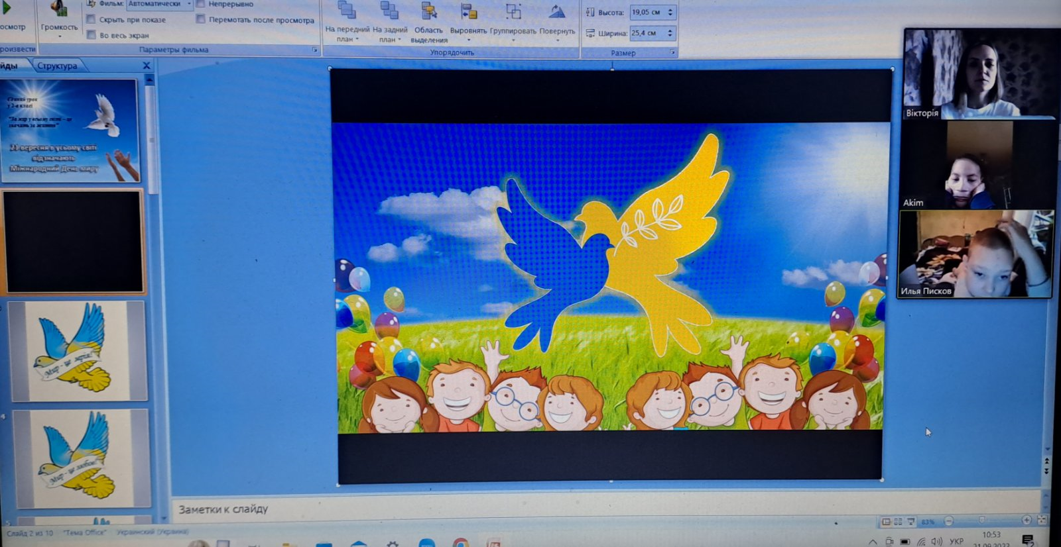

Slide 13
Вірші про мир
Мир на землі — це затишок і тиша, Це сміх дитячий і душі політ, Коли поет чарівні вірші пише Про незвичайний, дивовижний світ. Мир на землі — це росяні світанки, Краса і творчість, пісня у гаях. Мир на землі — це вечори і ранки Із радістю і щастям у серцях. | Мир на землі — це дім і мама, й тато, Й любові стільки — просто через край! Це та земля, де щастя є багато І в кожній хаті — хліба коровай. Це та земля, де сміх і пісня лине, А діти йдуть до школи знов і знов. Й ніколи у боях ніхто не гине, Бо там господар — щастя і любов.

